Slide 1
Tiết 108,109,110 - BÀI 31: TRAO ĐỔI NƯỚC VÀ CHẤT DINH DƯỠNG Ở ĐỘNG VẬT

Slide 2
Khởi động
ĐUỔI HÌNH BẮT CHỮ

Slide 3
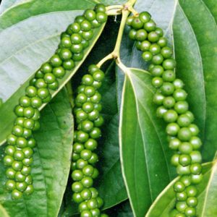
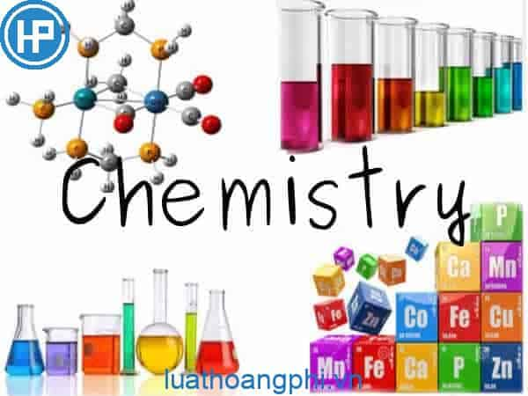
TIÊU HÓA

Slide 4
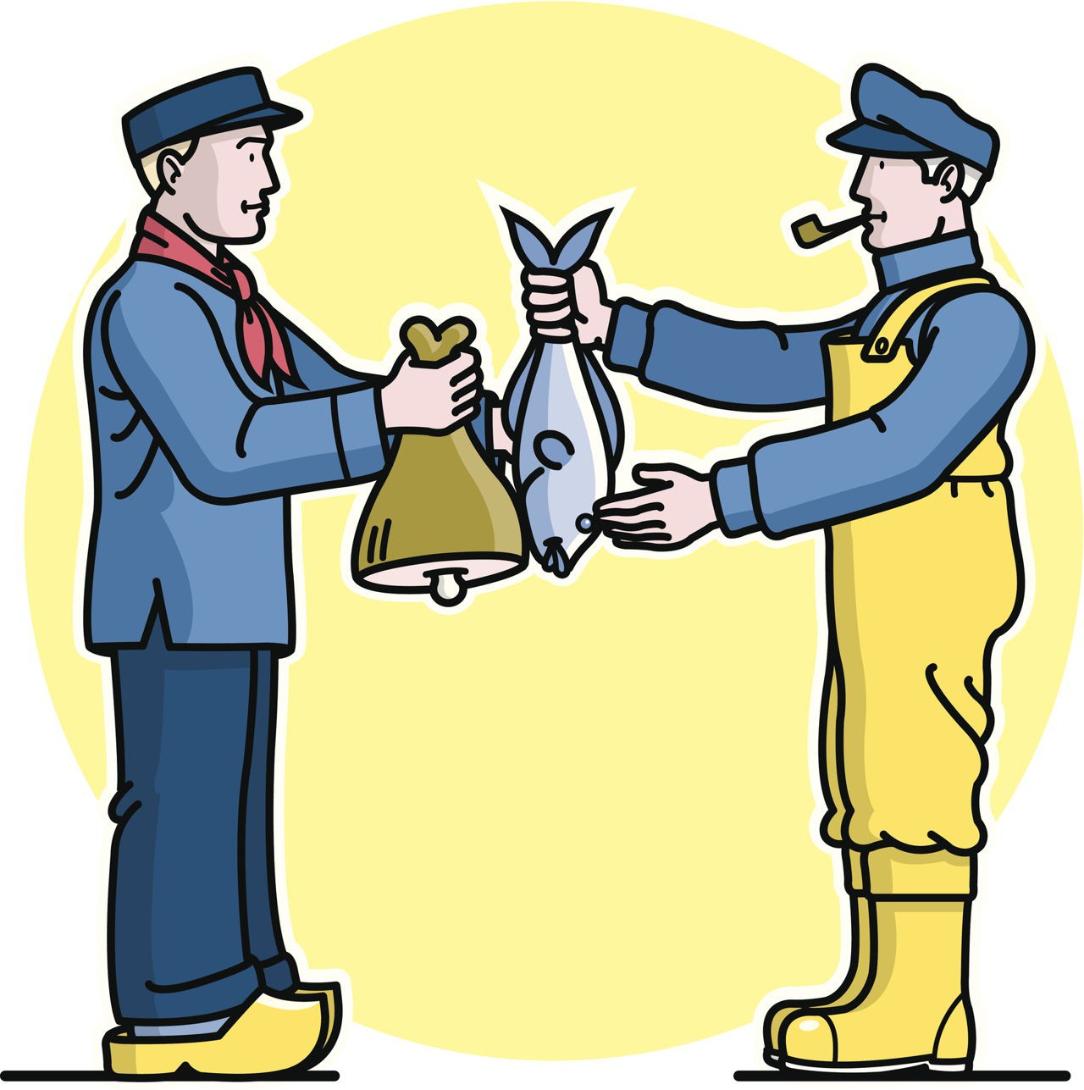
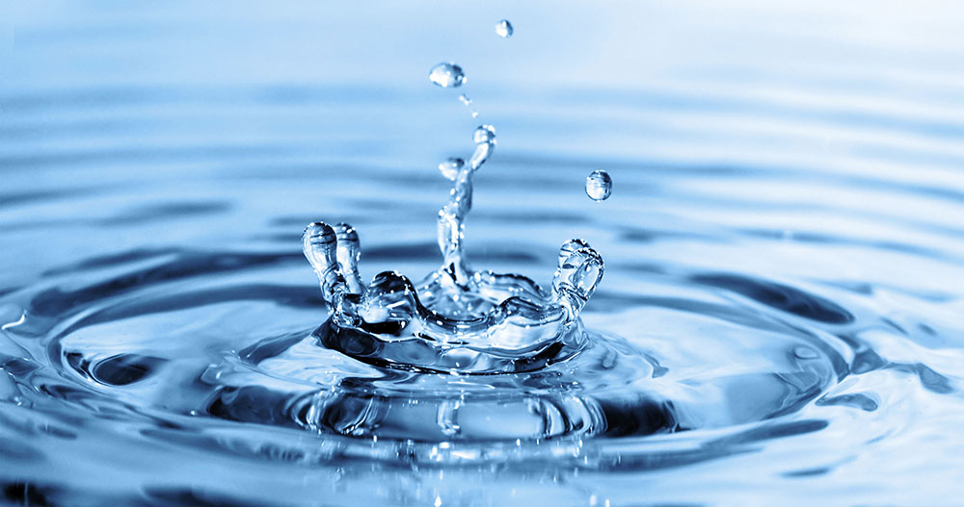
TRAO ĐỔI NƯỚC

Slide 5
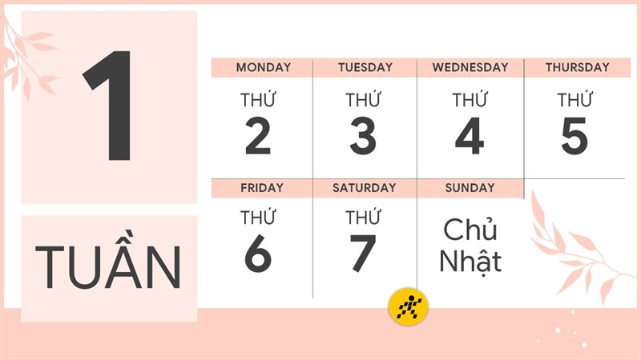
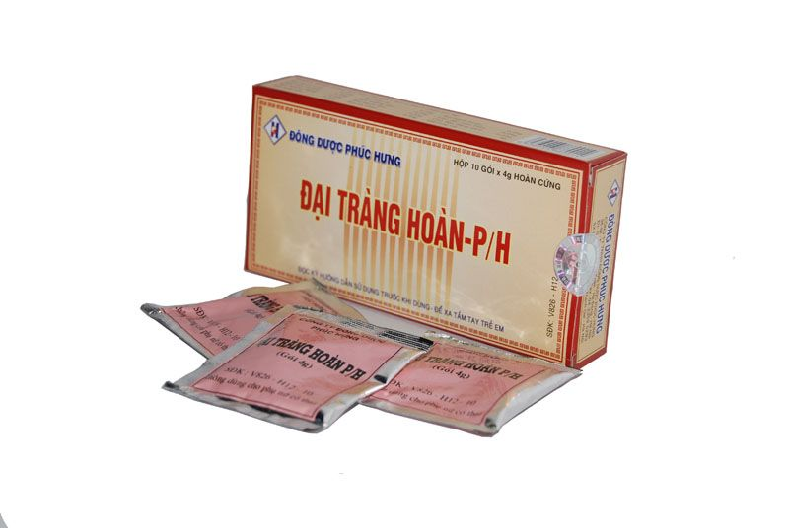
TUẦN HOÀN

Slide 6
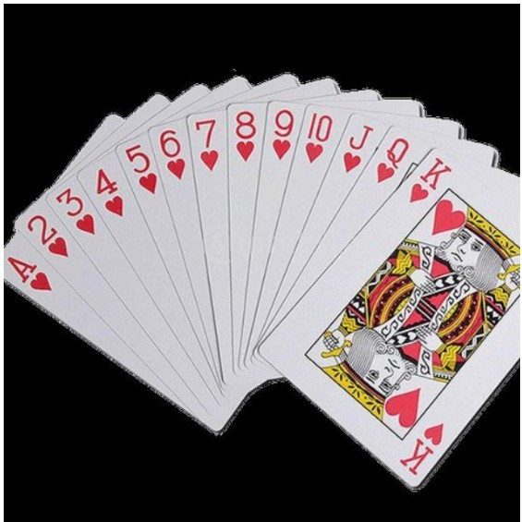
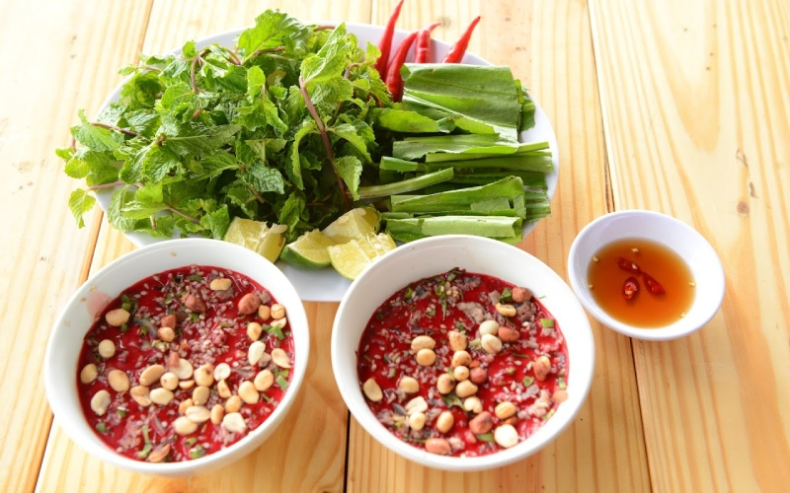
BÀI TIẾT

Slide 7
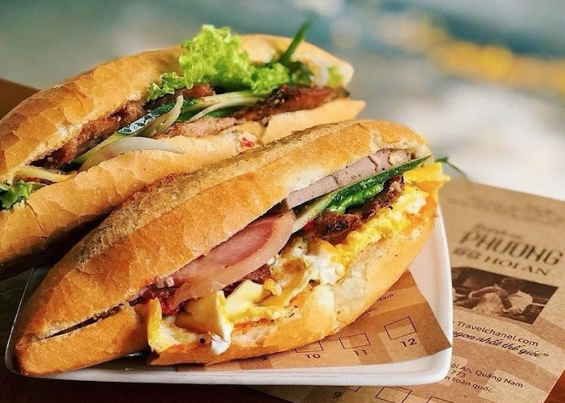
Xác định các chất dinh dưỡng có trong chiếc bánh mỳ trên ?
Có bao giờ em tự hỏi chiếc bánh mì thơm ngon, hấp dẫn sẽ biến đổi như thế nào sau khi em ăn nó?
Xác định nguyên liệu tạo nên chiếc bánh mỳ trong hình ?
Bột đường( Carbohydrate)
Vitamin và chất khoáng
Chất đạm( Protein)
Chất béo( Lipit)

Slide 8
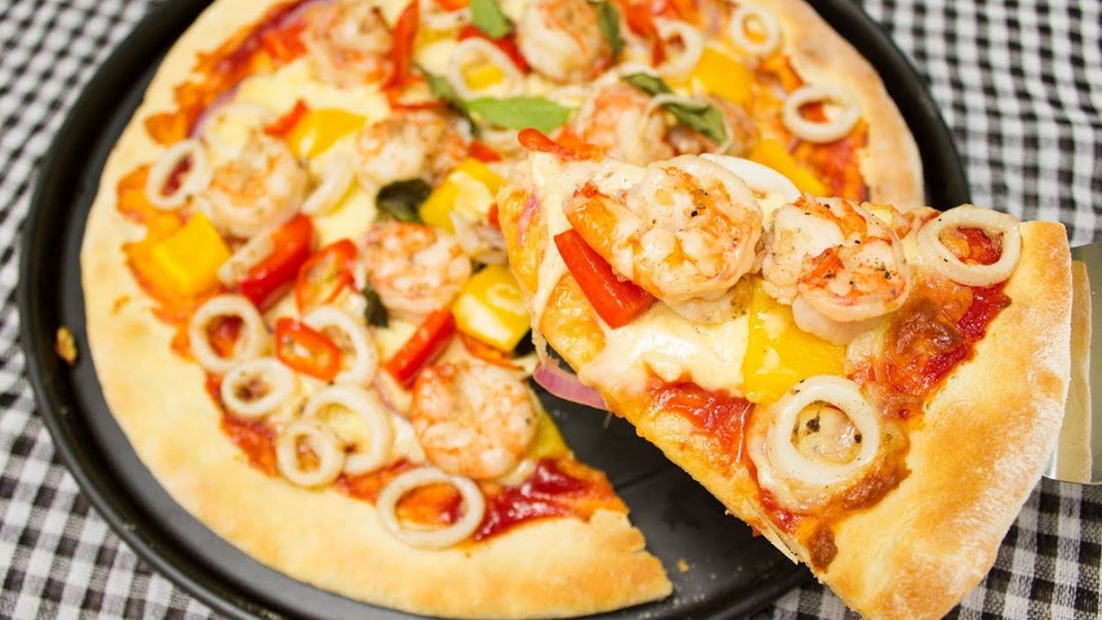
BÀI 31: TRAO ĐỔI NƯỚC VÀ CHẤT DINH DƯỠNG Ở ĐỘNG VẬT

Slide 9
NỘI DUNG BÀI HỌC
Nhu cầu sử dụng nước và con đường trao đổi nước ở động vật
Vận dụng sự hiểu biết về TĐC và CHNL ở động vật vào thực tiễn
I
II
III
IV
Con đường thu nhận và tiêu hoá thức ăn trong ống tiêu hoá ở động vật
Sự vận chuyển các chất ở động vật

Slide 10
BÀI 31: TRAO ĐỔI NƯỚC VÀ CHẤT DINH DƯỠNG Ở ĐỘNG VẬT
I. Con đường thu nhận và tiêu hóa thức ăn trong ống tiêu hóa ở động vật.

Slide 11
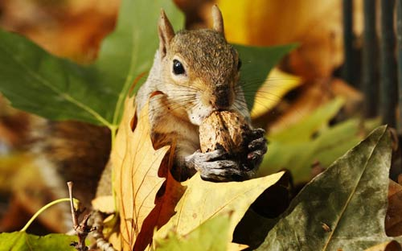
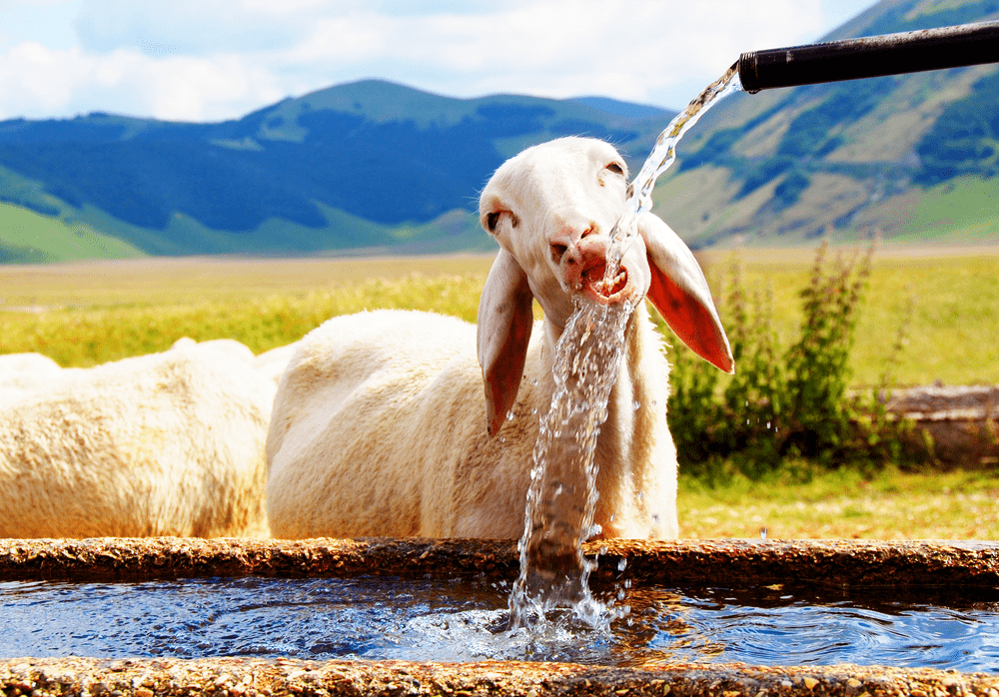
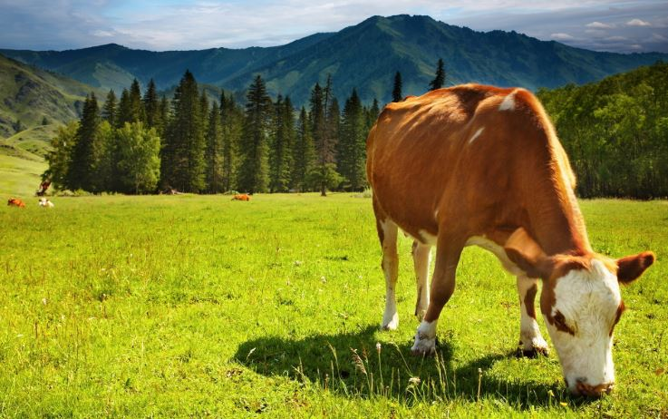
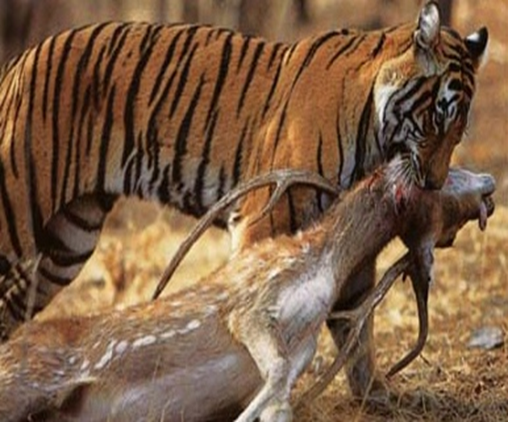
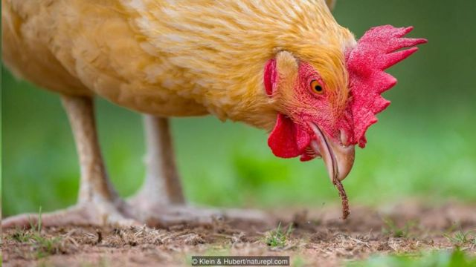
THẢO LUẬN THEO BÀN(2’)
Dựa vào thực tế + quan sát tranh, thảo luận trả lời câu hỏi:
1.Động vật lấy thức ăn từ môi trường ngoài thông qua hoạt động nào?
2. Kể tên các dạng thức ăn chủ yếu của động vật ?

Slide 12
Động vật lấy thức ăn từ môi trường ngoài thông qua hoạt động nào?

Slide 13
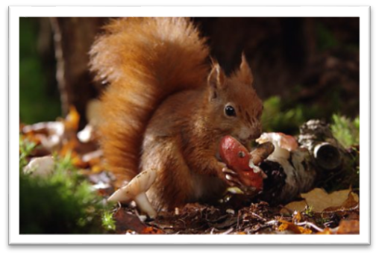
Kể tên các dạng thức ăn chủ yếu của động vật ?

Slide 14
Các dạng thức ăn
Động vật
Thực vật
Tạp

Slide 15
BÀI 31: TRAO ĐỔI NƯỚC VÀ CHẤT DINH DƯỠNG Ở ĐỘNG VẬT
I. Con đường thu nhận và tiêu hóa thức ăn trong ống tiêu hóa ở động vật.
- Ăn là hoạt động cần thiết để các động vật đưa chất dinh dưỡng vào cơ thể.
- Các dạng thức ăn chủ yếu của động vật:
+ Động vật ăn cỏ: ăn thực vật.
+ Động vật ăn thịt: ăn các động vật khác.
+ Động vật ăn tạp: ăn cả thực vật và động vật.

Slide 16
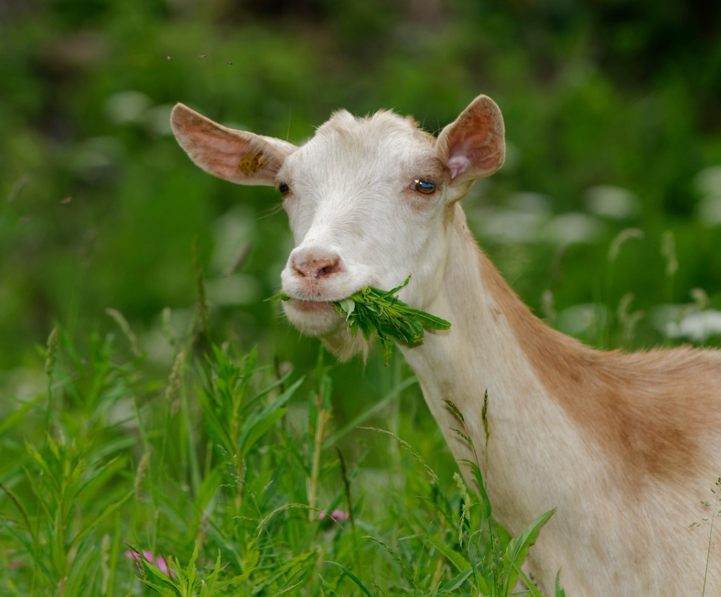
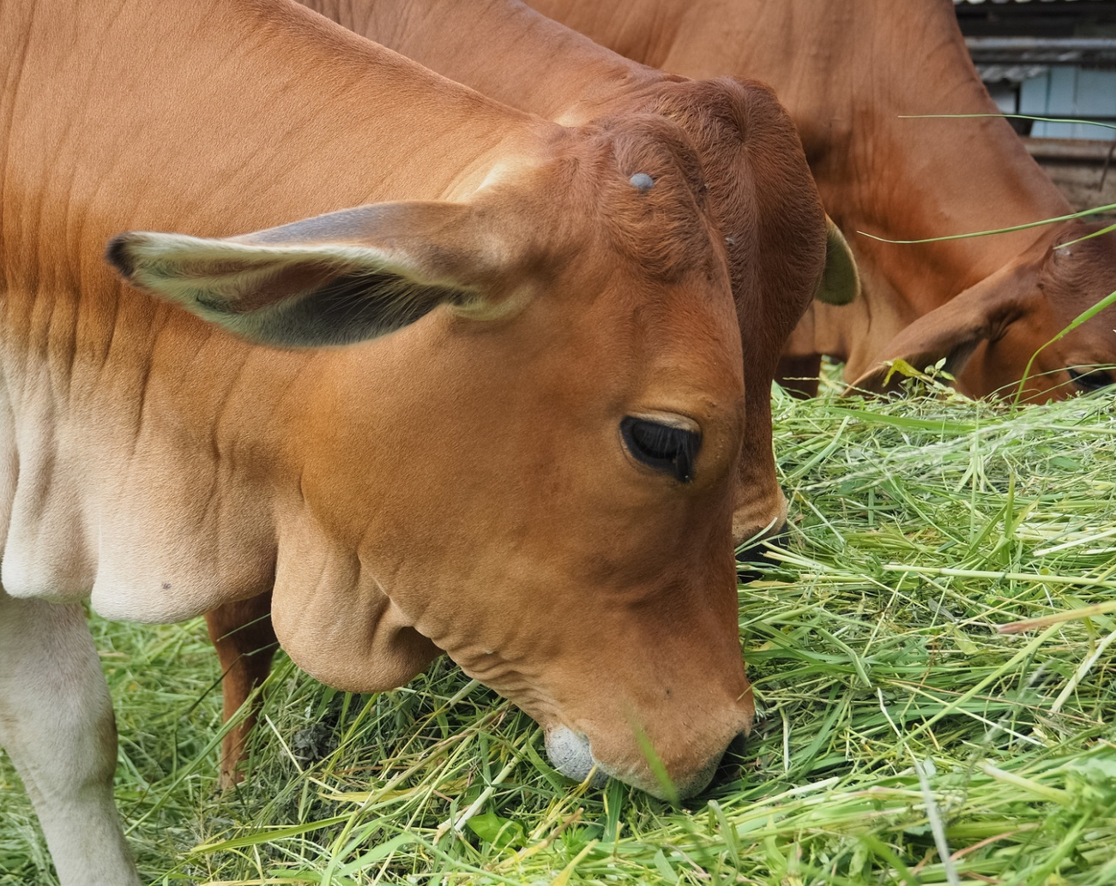
Để có được các chất dinh dưỡng cần thiết cho cơ thể, động vật ăn các sinh vật khác.
Động vật ăn thực vật

Slide 17
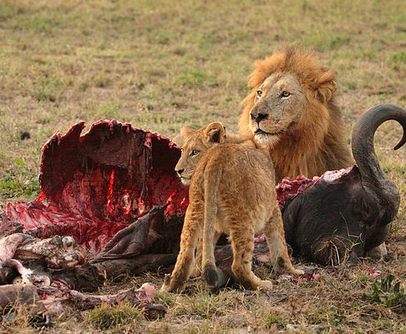
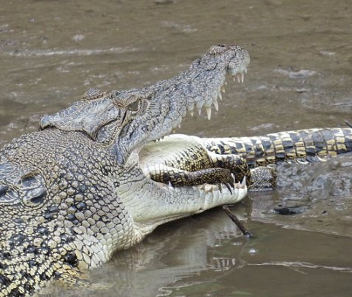
Động vật ăn động vật khác (Động vật ăn thịt)

Slide 18
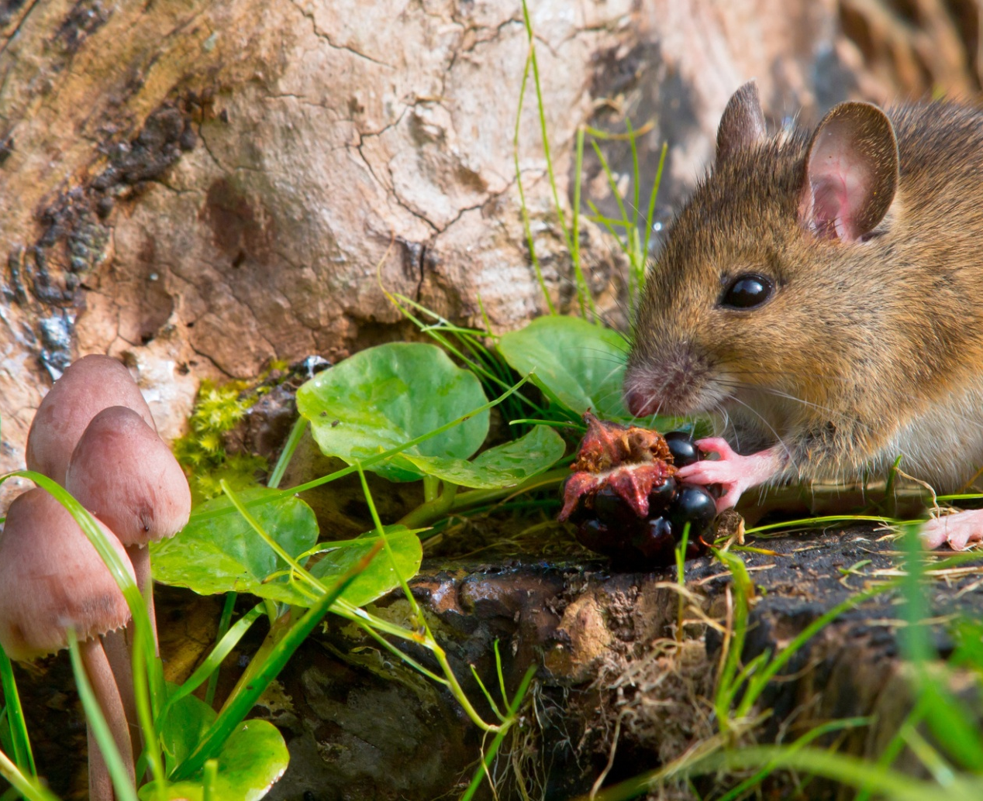
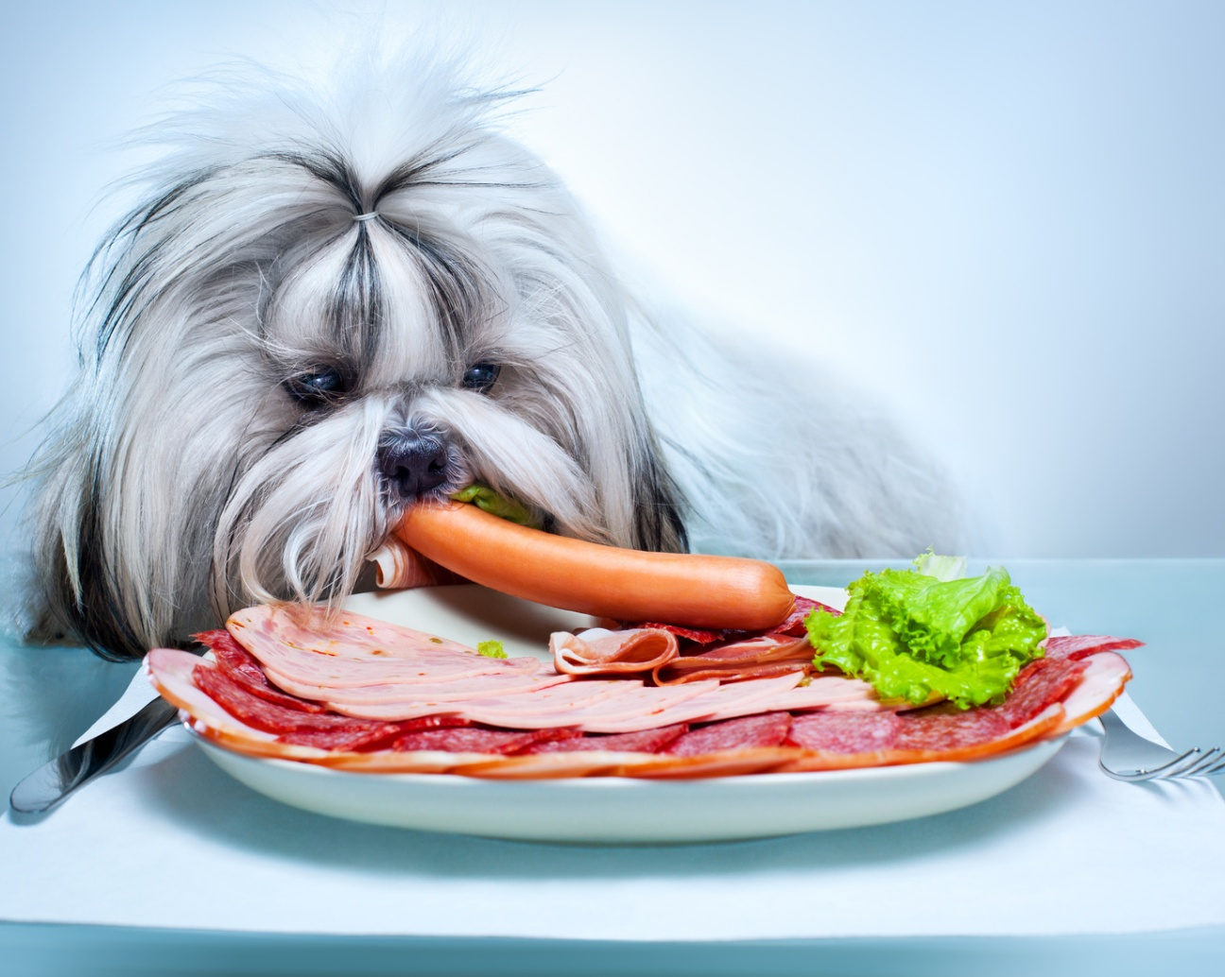
Động vật ăn cả thực vật và động vật (động vật ăn tạp)

Slide 19
Sắp xếp các động vật dưới đây vào những nhóm thích hợp:
Sư tử, hươu cao cổ, dê, chó, hổ, cá mập, trâu, lợn, báo, gà, con người, bò.
Nhóm ăn thịt
Nhóm ăn thực vật
Nhóm ăn tạp
Sư tử
Hổ
Báo
Cá mập
Dê
Trâu
Bò
Hươu cao cổ
Lợn
Gà
Chó
Con người

Slide 20
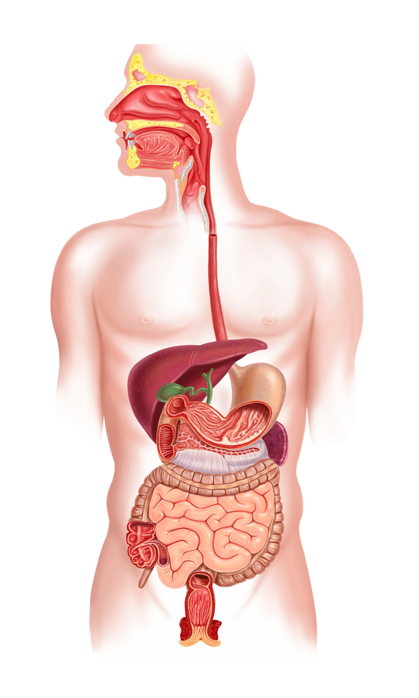
Chú thích các thành phần của ống tiêu hóa ở hình dưới đây
Miệng
2
Thực quản
1
Dạ dày
3
Ruột non
Quá trình tiêu hóa thức ăn diễn ra thế nào ta cùng xem đoạn video sau
4
Ruột già
6
Hậu môn
5

Slide 22
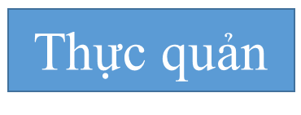
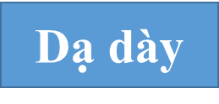
Xác định sơ đồ di chuyển của thức ăn trong ống tiêu hóa của người từ những cơ quan sau:
Dạ dày
Ruột già
Miệng
Ruột non
Hậu môn
Thực quản

Slide 23
Miệng
Thu nhận thức ăn, nghiền nhỏ và đẩy thức ăn uống thực quản
Thực quản
Vận chuyển thức ăn xuống dạ dày
Ruột non
Tiêu hóa thức ăn và hấp thụ chất dinh dưỡng
Dạ dày
Nơi chứa, nhào trộn thức ăn và tiêu hóa một phần thức ăn
Ruột già
Tái hấp thu nước từ chất thải lỏng, chuyển thành chất thải rắn (phân).
Hậu môn
Đẩy phân ra khỏi cơ thể

Slide 24
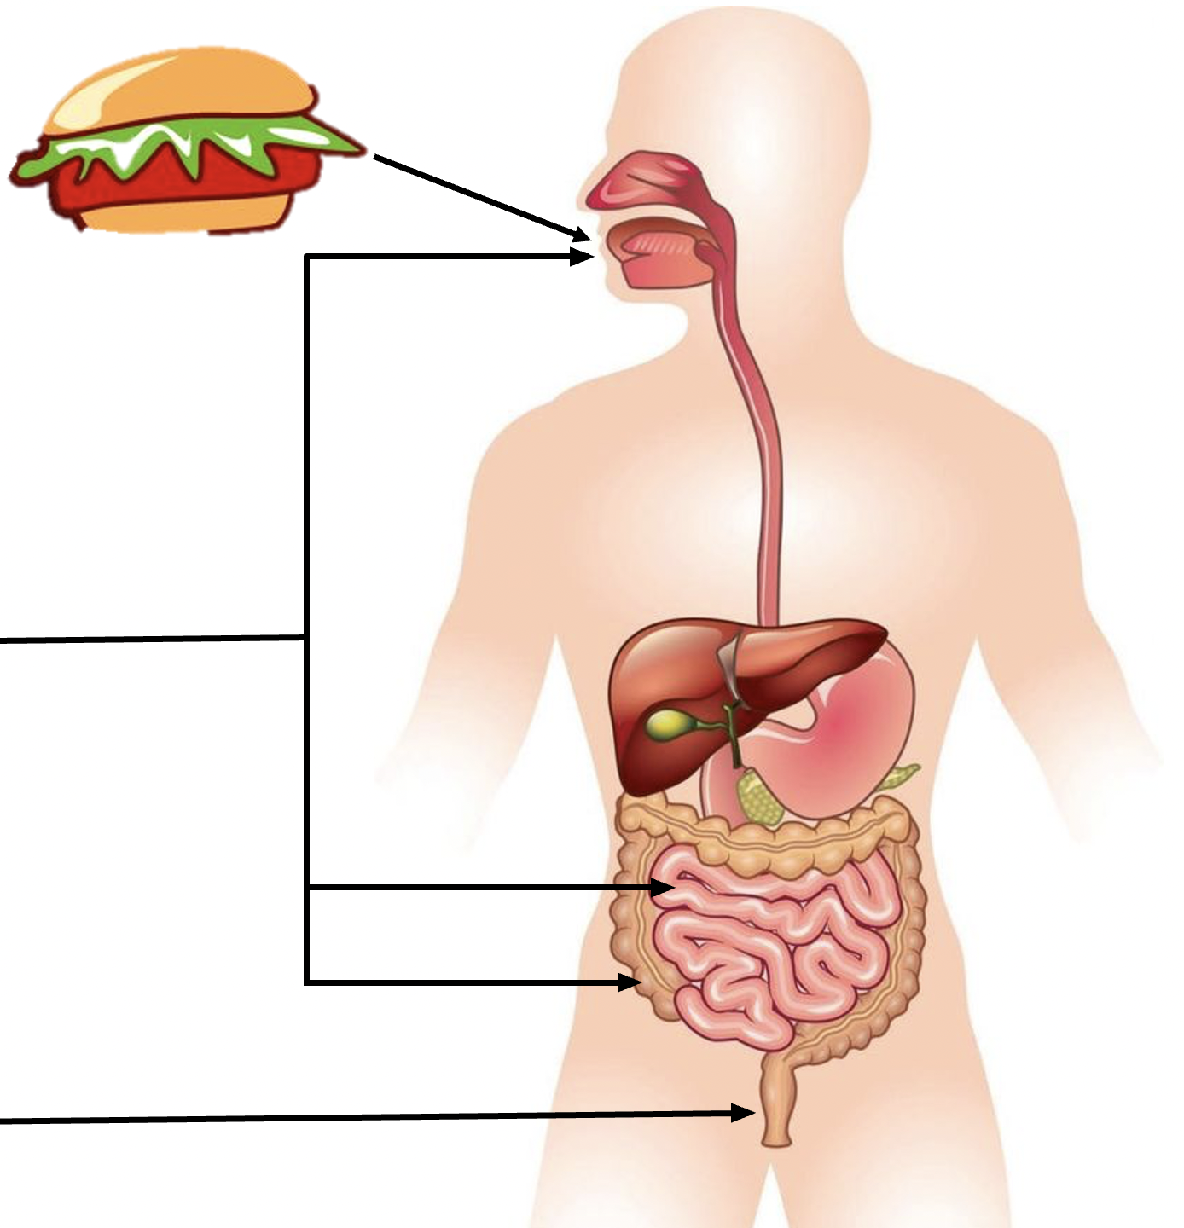
Em hãy mô tả con đường thu nhận và tiêu hoá thức ăn trong ống tiêu hoá ở người?
Giai đoạn 1
Giai đoạn 2
Giai đoạn 3

Slide 25
BÀI 31: TRAO ĐỔI NƯỚC VÀ CHẤT DINH DƯỠNG Ở ĐỘNG VẬT
I. Con đường thu nhận và tiêu hóa thức ăn trong ống tiêu hóa ở động vật.
- Ăn là hoạt động cần thiết để các động vật đưa chất dinh dưỡng vào cơ thể.
- Các dạng thức ăn chủ yếu của động vật:
+ Động vật ăn cỏ: ăn thực vật.
+ Động vật ăn thịt: ăn các động vật khác.
+ Động vật ăn tạp: ăn cả thực vật và động vật.
- Sự trao đổi các chất dinh dưỡng ở động vật diễn ra qua các giai đoạn: tiêu hóa thức ăn, hấp thụ chất dinh dưỡng và thải phân.
- Để cơ thể hấp thụ được thì chất dinh dưỡng cần được biến đổi thành chất đơn giản.

Slide 26
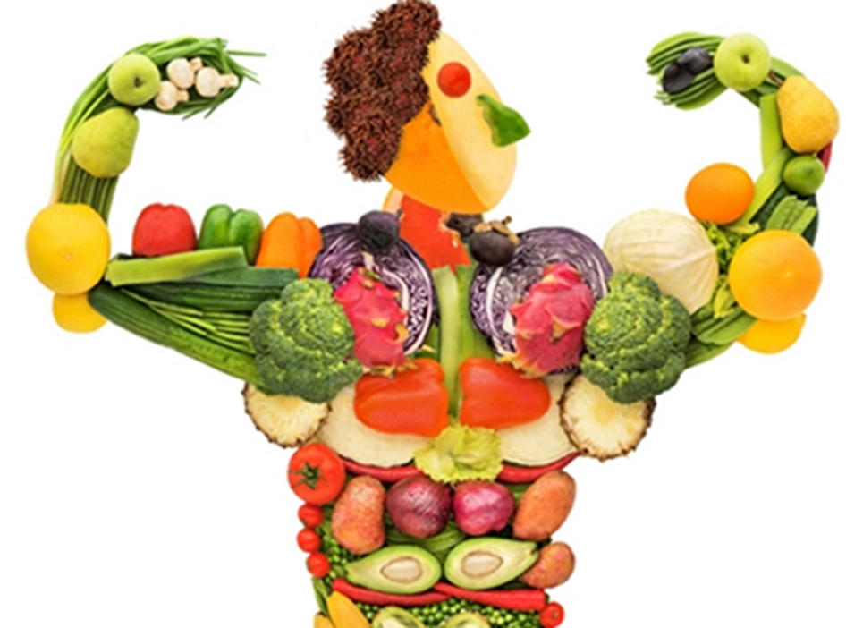
Chúng ta cần làm gì để bảo vệ ống tiêu hóa của cơ thể luôn khỏe mạnh và hoạt động hiệu quả ?
. Ăn đúng giờ, đúng bữa.
. Ăn chậm, nhai kĩ.
. Không làm việc, vận động mạnh sau khi ăn.
. Không sử dụng các chất kích thích như rượu, bia…
. Đánh răng sau khi ăn.
. Cần phối hợp đa dạng các loại thực phẩm an toàn cho cơ thể.

Slide 27
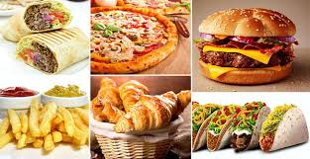
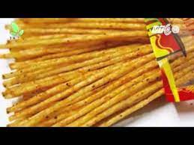
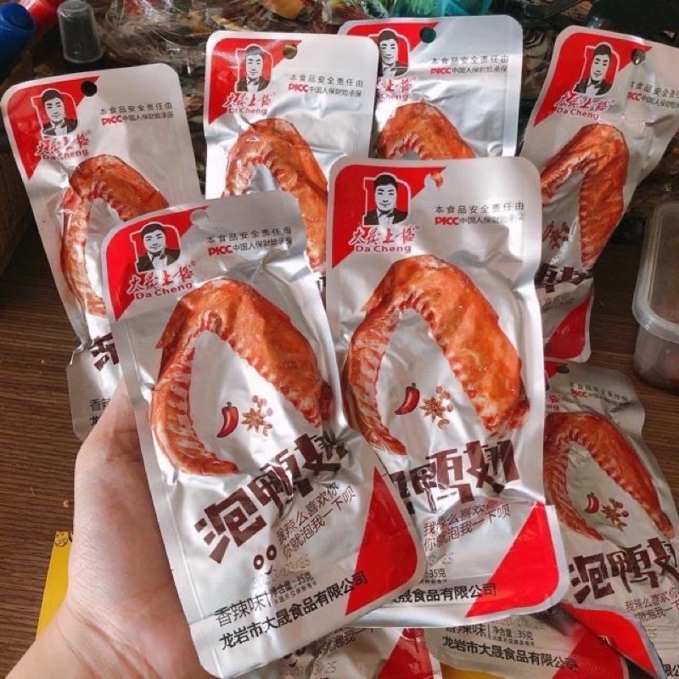
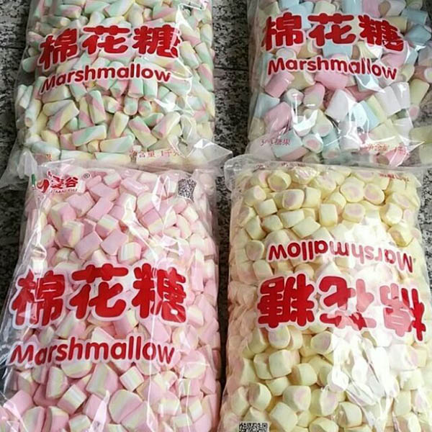

Slide 28
LUYỆN TẬP- VẬN DỤNG

Slide 29
ĐẤU TRƯỜNG TRI THỨC
Luật chơi:
-Lớp tham gia trò chơi theo nhóm. Sau thời gian 10 giây suy nghĩ, các đội đọc câu hỏi đưa ra đáp án đúng nhất bằng cách giơ cao đáp án có sẵn. Nếu đội nào trả lời đúng sẽ được chơi tiếp, nếu trả lời sai sẽ dừng cuộc chơi và quan sát các đội khác chơi. Đội chơi cuối cùng sẽ là đội chiến thắng.
-Đội Nai con , đội Hổ con, đội Gà con

Slide 30
Câu 1: Bộ phận nào trong ống tiêu hóa ở người có nhiệm vụ tiếp nhận thức ăn ?
A. Miệng B. Ruột non
C. Gan D. Ruột già
Đáp án: A
GO HOME
Thời gian
0
1
2
3
4
5
6
7
8
9
10
Hết giờ

Slide 31
Câu 2: Bộ phận nào trong ống tiêu hóa ở người hấp thụ nhiều nước nhất?
A. Dạ dày B. Ruột non
C. Gan D. Ruột già
Đáp án: D
GO HOME
Thời gian
0
1
2
3
4
5
6
7
8
9
10
Hết giờ

Slide 32
Câu 3: Bộ phận nào trong ống tiêu hóa ở người thực hiện tiêu hóa và hấp thụ nhiều chất dinh dưỡng nhất ?
A. Dạ dày B. Ruột non
C. Gan D. Ruột già
Đáp án: B
GO HOME
Thời gian
0
1
2
3
4
5
6
7
8
9
10
Hết giờ

Slide 33
Câu 4: Bộ phận nào trong ống tiêu hóa ở người thực hiện nhiệm vụ thải chất cặn bã ?
A. Dạ dày B. Ruột non
C. Gan D. Hậu môn
Đáp án: D
GO HOME
Thời gian
0
1
2
3
4
5
6
7
8
9
10
Hết giờ

Slide 34
Câu 5: Con đường thu nhận và tiêu hóa thức ăn trong ống tiêu hóa ở người gồm mấy giai đoạn ?
A. 1 B. 2
C. 3 D. 4
Đáp án: C
GO HOME
Thời gian
0
1
2
3
4
5
6
7
8
9
10
Hết giờ

Slide 35
Câu 6: Động vật thu nhân thức ăn từ môi trường ngoài thông qua hoạt động nào ?
A. Ăn và uống B. Uống
C. Thở D. Ăn
Đáp án: A
GO HOME
Thời gian
0
1
2
3
4
5
6
7
8
9
10
Hết giờ

Slide 36
Câu 7:
Tại sao phải xảy ra quá trình tiêu hóa thức ăn? A. Để tạo các chất đơn giản mà cơ thể hấp thụ được
B. Để dạ dạy co bóp
C. Để ruột già hấp thụ lại nước
D. Để ăn được nhiều
Đáp án: A
GO HOME
Thời gian
0
1
2
3
4
5
6
7
8
9
10
Hết giờ

Slide 37
Câu 8:
Sự trao đổi chất dinh dưỡng ở động vật diễn ra qua các giai đoạn:
Tiêu hóa thức ăn B. Hấp thụ chất dinh dưỡng
C. Thải phân D. Cả A, B, C
Đáp án: D
GO HOME
Thời gian
0
1
2
3
4
5
6
7
8
9
10
Hết giờ

Slide 38
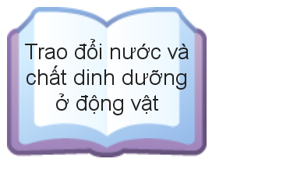
Các giai đoạn thu nhận và tiêu hóa thức ăn.

Slide 39
Hướng dẫn về nhà
- Ôn lại kiến thức đã học trong tiết học
- Chuẩn bị nội dung kiến thức tiết 2
+ Tìm hiểu trước nhu cầu về nước của động vật và con người.
+ Các hoạt động đào thải nước ra khỏi cơ thể.

